Slide 1
Feladat C
By: Kemény Botond

Slide 2


Mi volt a feladat?
Egy weblapot kellett készíteni egy bolygóról.
Ezt a weblapot részekre kellett bontani: div, nav, header, footer, main
Ezen a weblapon Javascript-et is kellett használni.

Slide 3
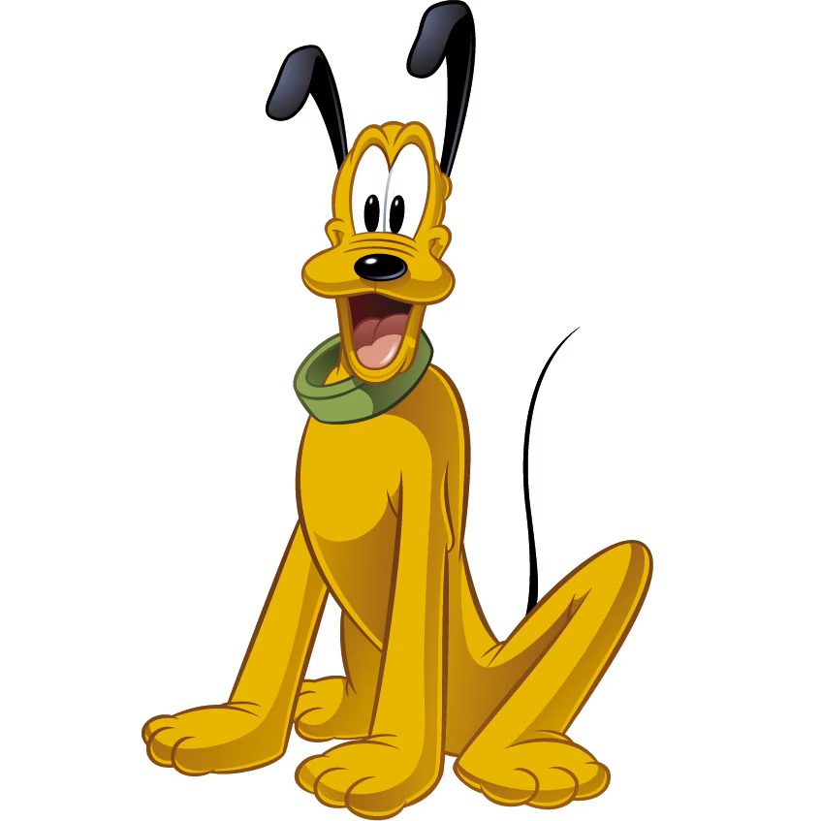
Mit választottam
Én 3 bolygó közül választhattam
Ezek közül a Plútót választottam ☺
Azért választottam ezt a bolygót mert igazából ez a legkülönlegesebb a 3 közül

Slide 4

A wireframe
Az az igazság hogy nem csináltam wireframe-et.
A weboldalt úgy alkottam ahogy jónak tűnt.

Slide 5

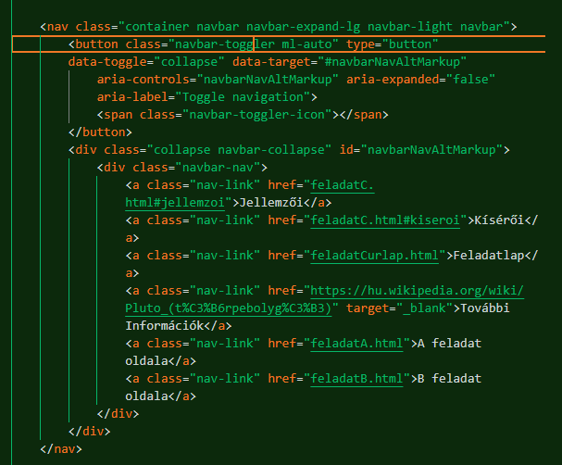
A nav
A nav részt előző weboldalakból raktam össze.
A nav osztályokat főleg más weboldalakból szedtem.
A nav részben található egy gomb ami a nav-link-eket mutatja meg.

Slide 6

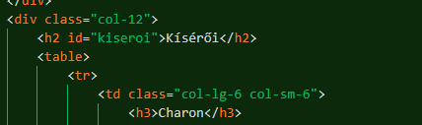
Reszponzívitás
Ahhoz hogy az oldal reszponzív legyen főleg a col osztálykijelőlőt használtam.
A képen látható két col osztály amit megadtam: a col-12 és a col-6
A col-12 egész szélesség
A col-6 az oldal szélességének a fele

Slide 7
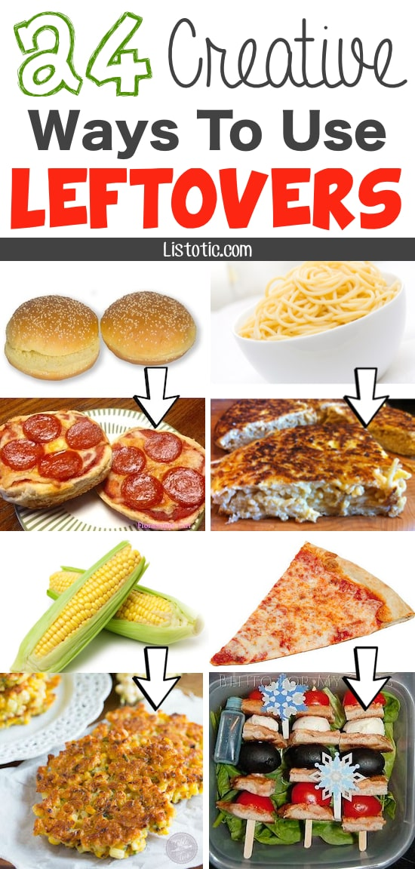
A maradék
Nekem nehézséget igazából maga a java implementálása volt.
Ami még nehézséget okozott egy darabig az a táblázat volt illetve a navbar.
A többi ment ☺

Slide 8


Köszönöm a figyelmet

